Slide 1
Tuần 22
Bài 61: Bảng chia 5 – Tiết 2
TOÁN 2
Tập 2

Slide 2
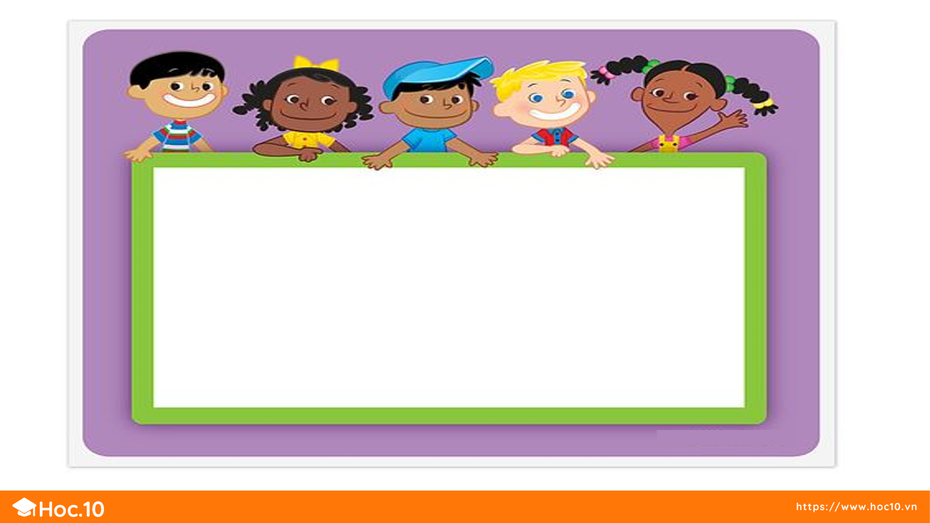
KHỞI ĐỘNG
TRÒ CHƠI: VÒNG QUAY KÌ DIỆU

Slide 3


Luật chơi:
HS quay 1 vòng, kim chỉ số nào thì nêu phép chia 5 tương ứng với số đó
Ví dụ: sau 1 vòng quay, kim chỉ số 30, HS nêu phép chia
30 : 5 = 6
Nếu HS quay vào ô mặt mếu, sẽ bị mất lượt.
Nếu HS quay vào ngôi sao may mắn sẽ được phần thưởng.
TRÒ CHƠI
VÒNG QUAY KÌ DIỆU

Slide 4




VÒNG QUAY KÌ DIỆU
5
10
15
50
20
45
25
40
35
30

Slide 5




KHÁM PHÁ
KIẾN THỨC MỚI

Slide 6
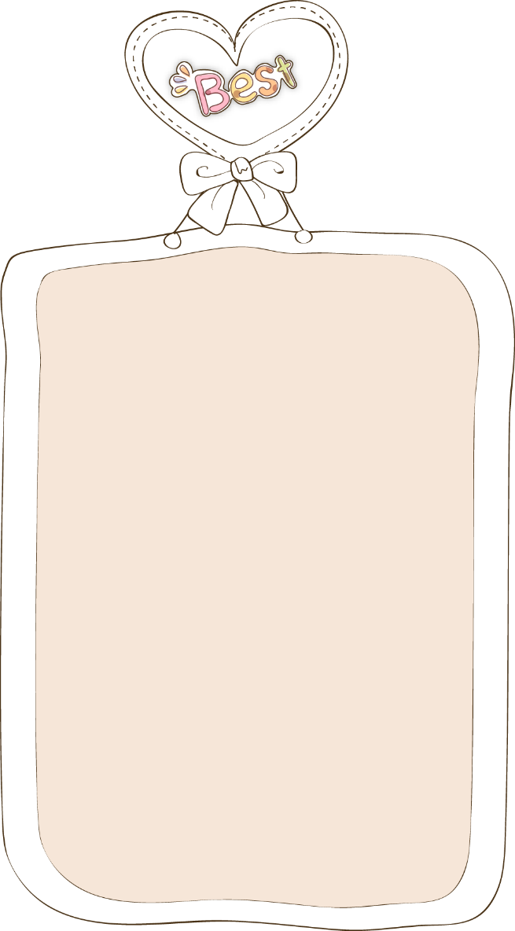
3
Tính nhẩm:
5 x 3 =
15 : 5 =
15 : 3 =
15
5 x 9 =
45 : 5 =
45 : 9 =
45
5 x 6 =
30 : 5 =
30 : 6 =
30
3
9
6
5
5
5

Slide 7
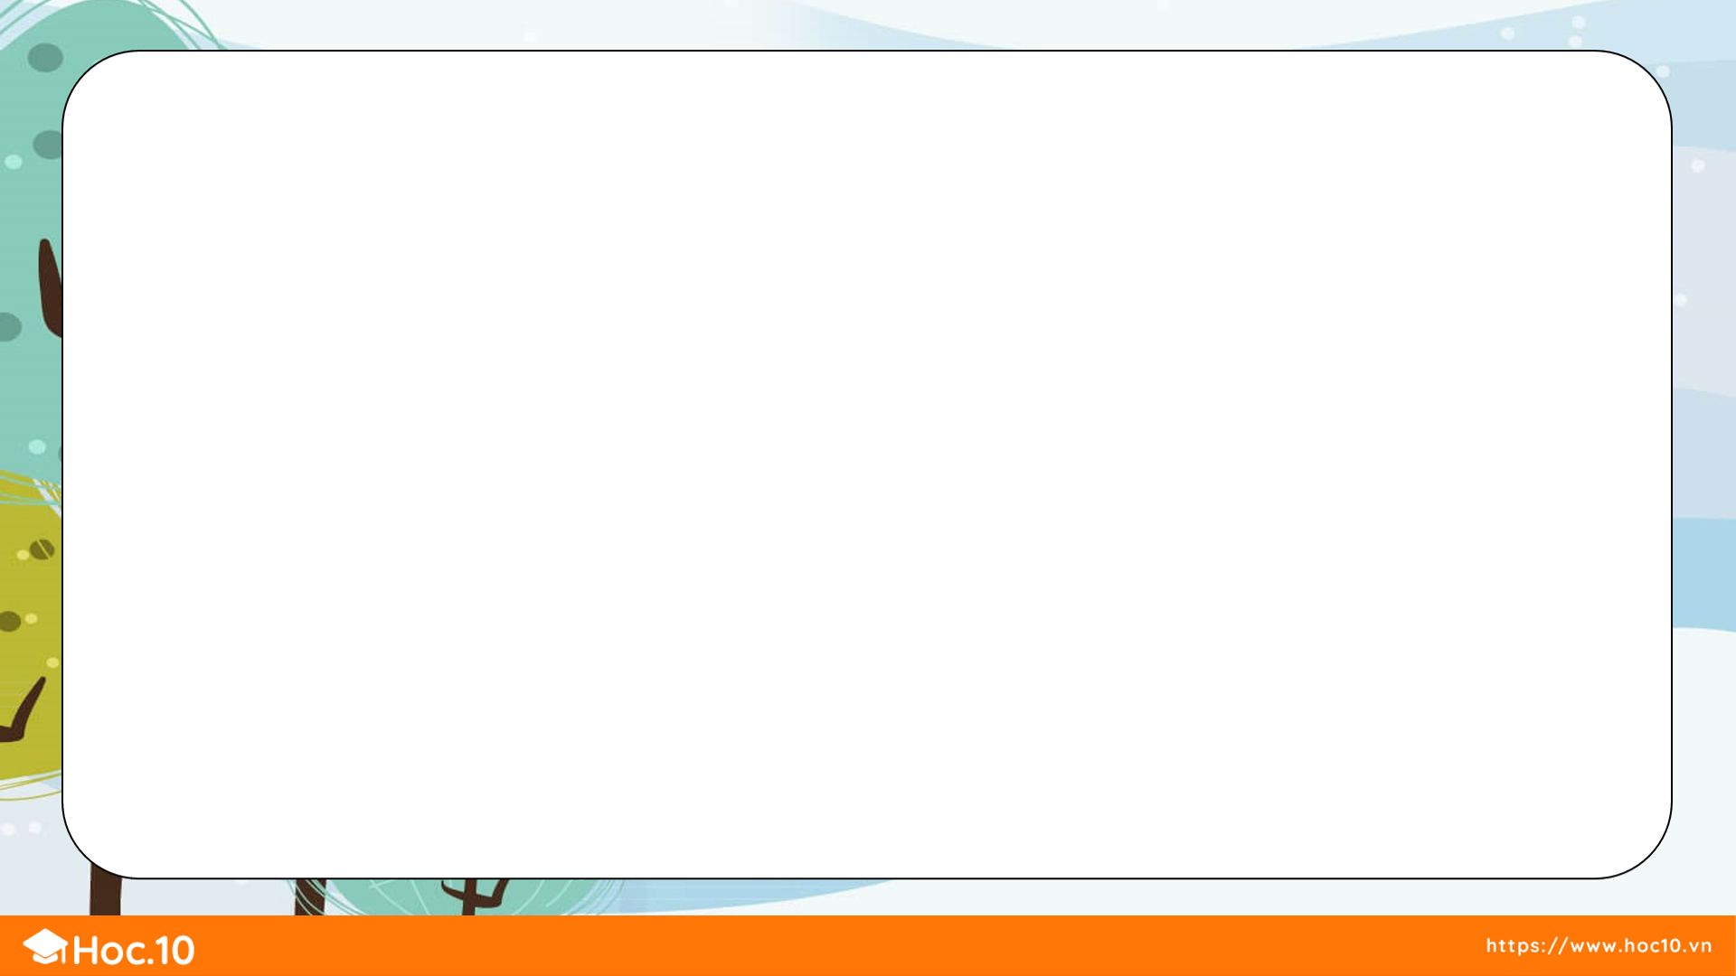
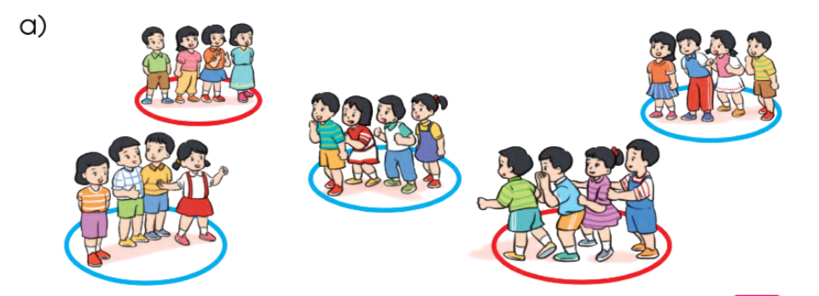
4
Xem tranh rồi nói phép chia thích hợp
4
?
Có 20 bạn, xếp đều vào 5 vòng tròn. Mỗi vòng tròn có bạn.
?
?
?
20
:
5
=
4
Ta có phép chia
?

Slide 8
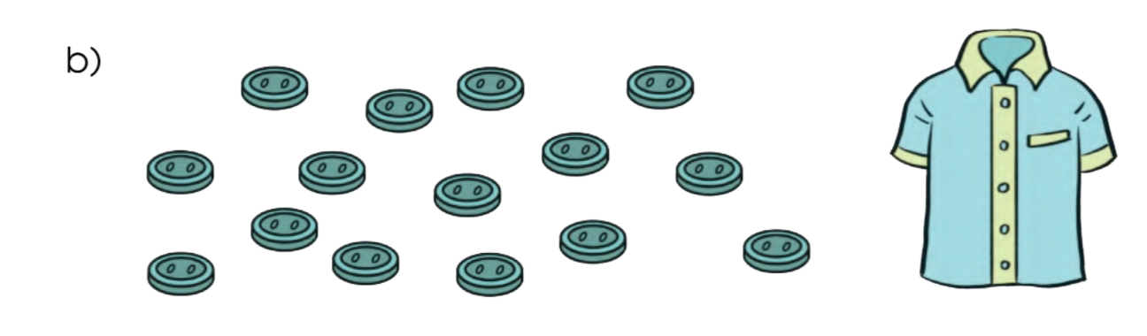
4
Xem tranh rồi nói phép chia thích hợp
3
?
Có 15 cúc áo, khâu vào mỗi áo 5 cúc. Khâu đủ chiếc áo.
?
?
?
15
:
5
=
3
Ta có phép chia
?

Slide 9
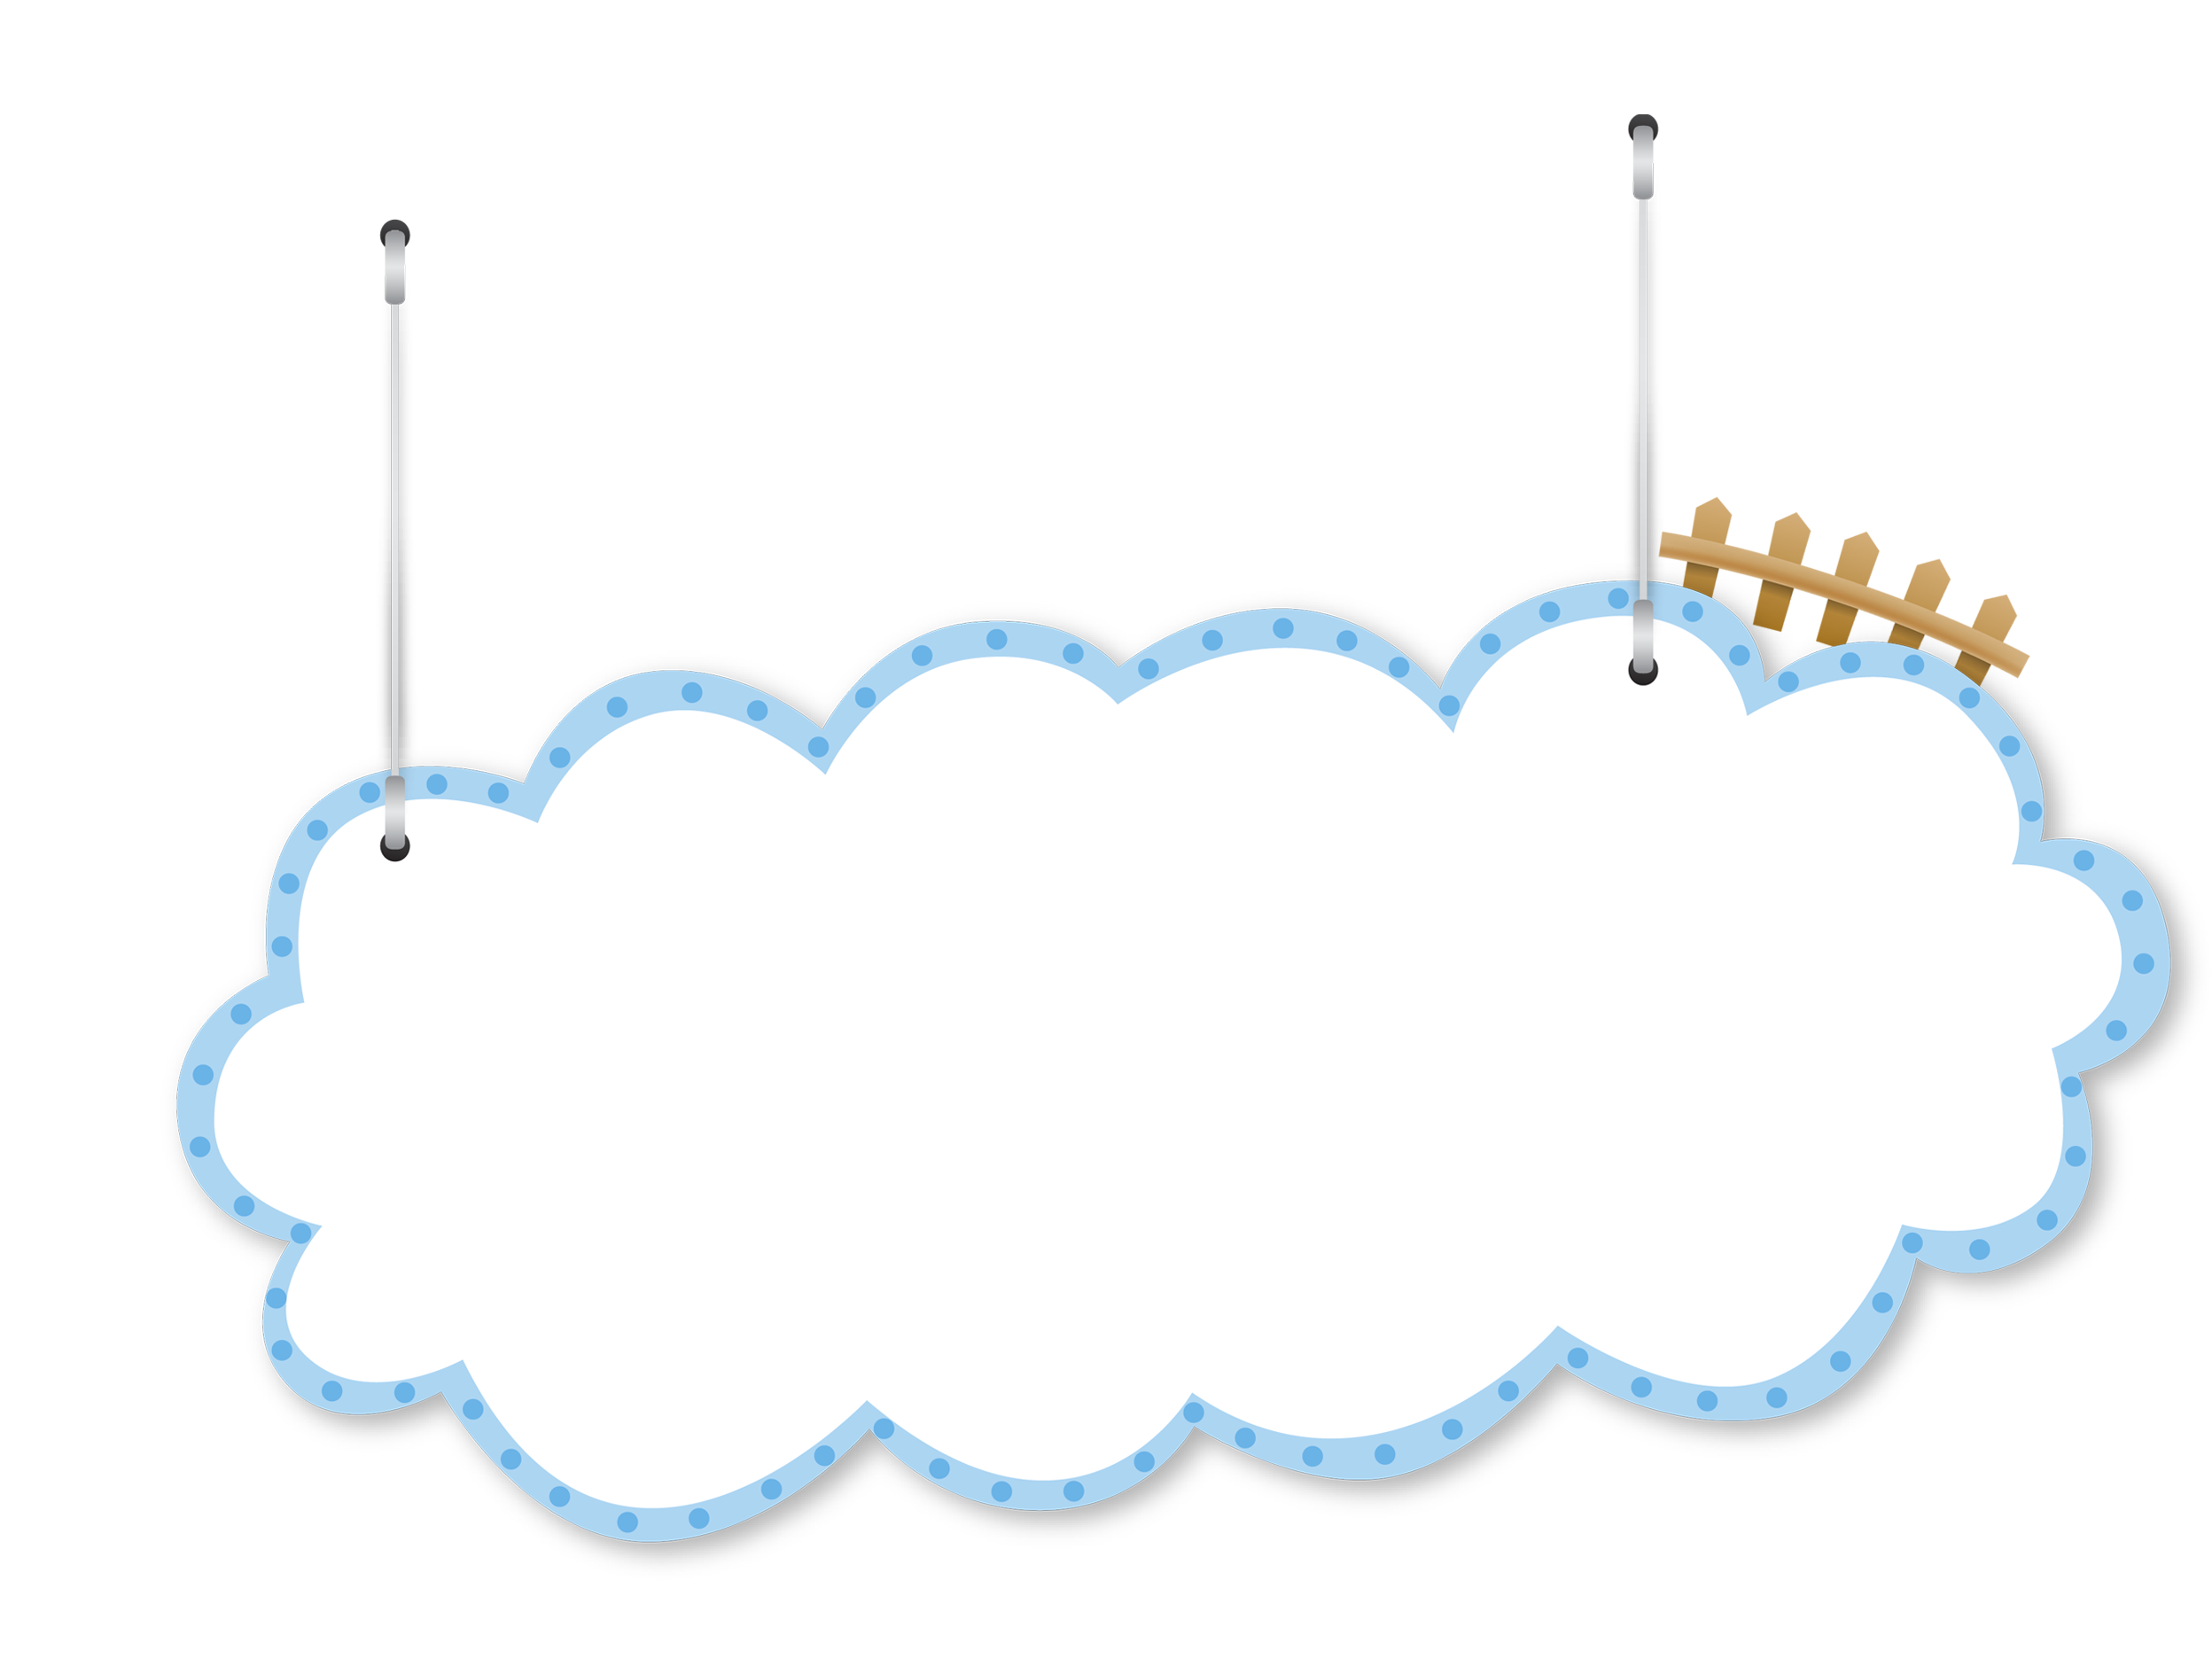




Kể 1 tình huống thực tế có sử dụng phép chia trong bảng chia 5.
5

Slide 10

Để có thể làm tốt các bài tập trên em nhắn bạn điều gì?
Bài học hôm nay em biết thêm được điều gì?

Slide 11
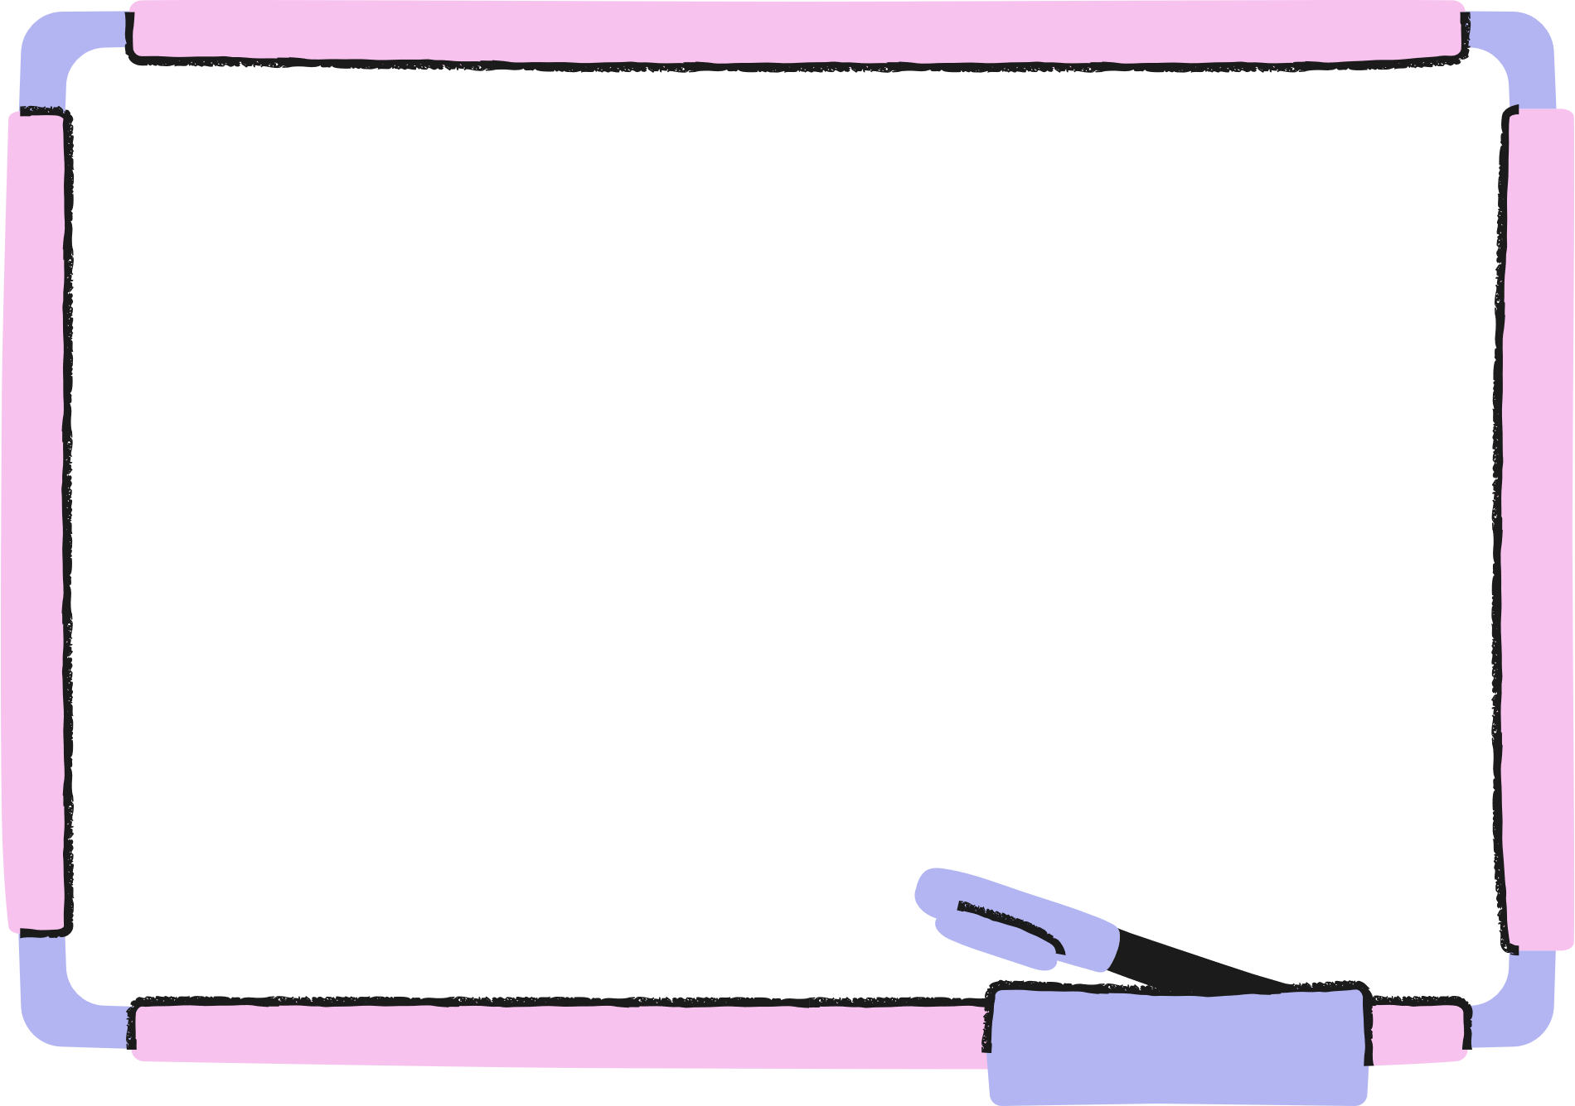

DẶN DÒ

